Slide 1


Slide 2


Slide 3


Slide 4
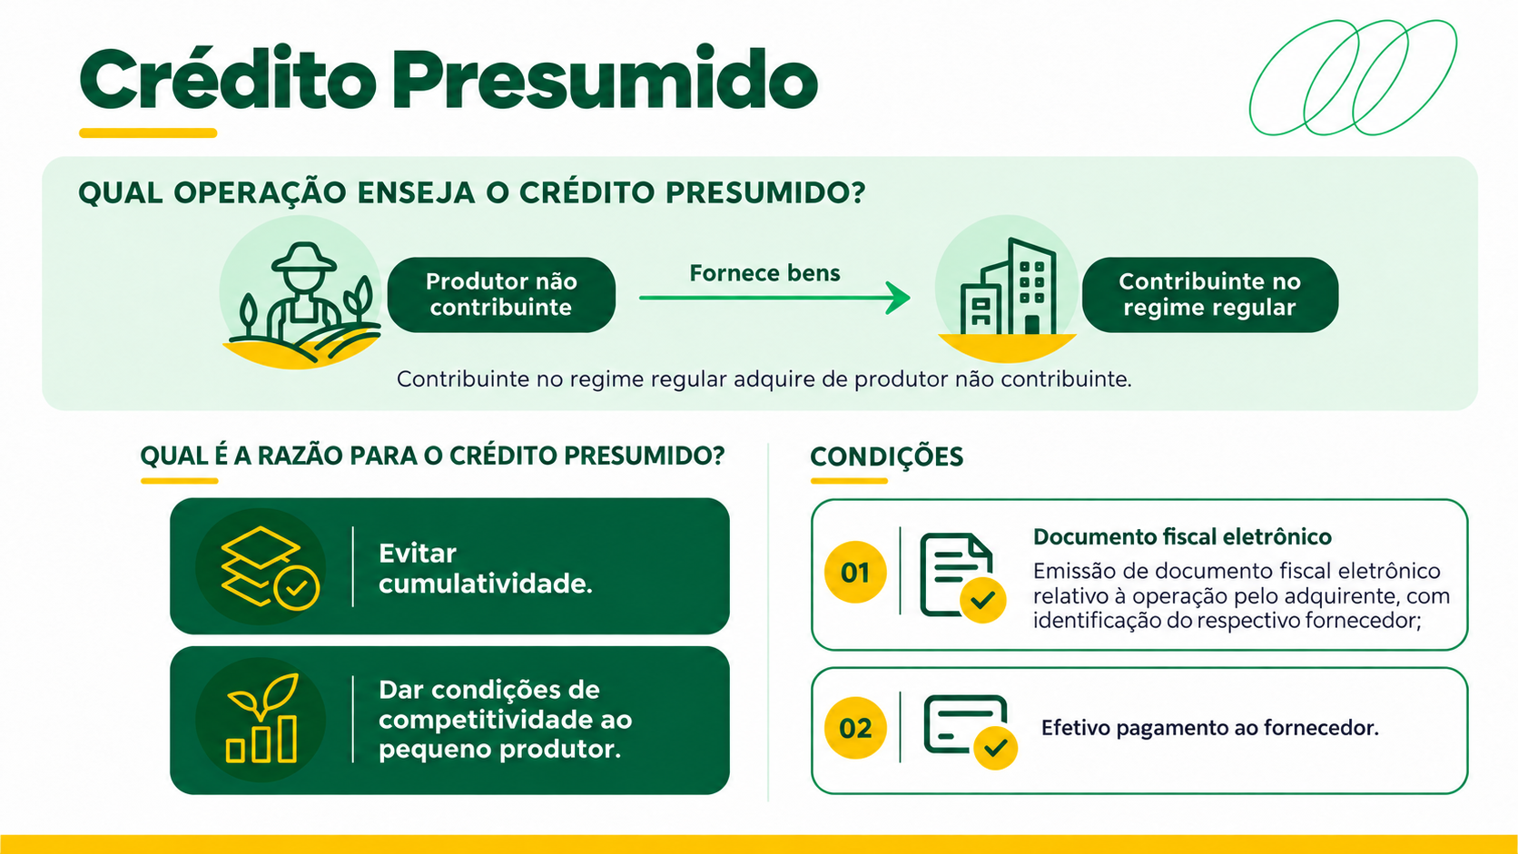

Slide 5
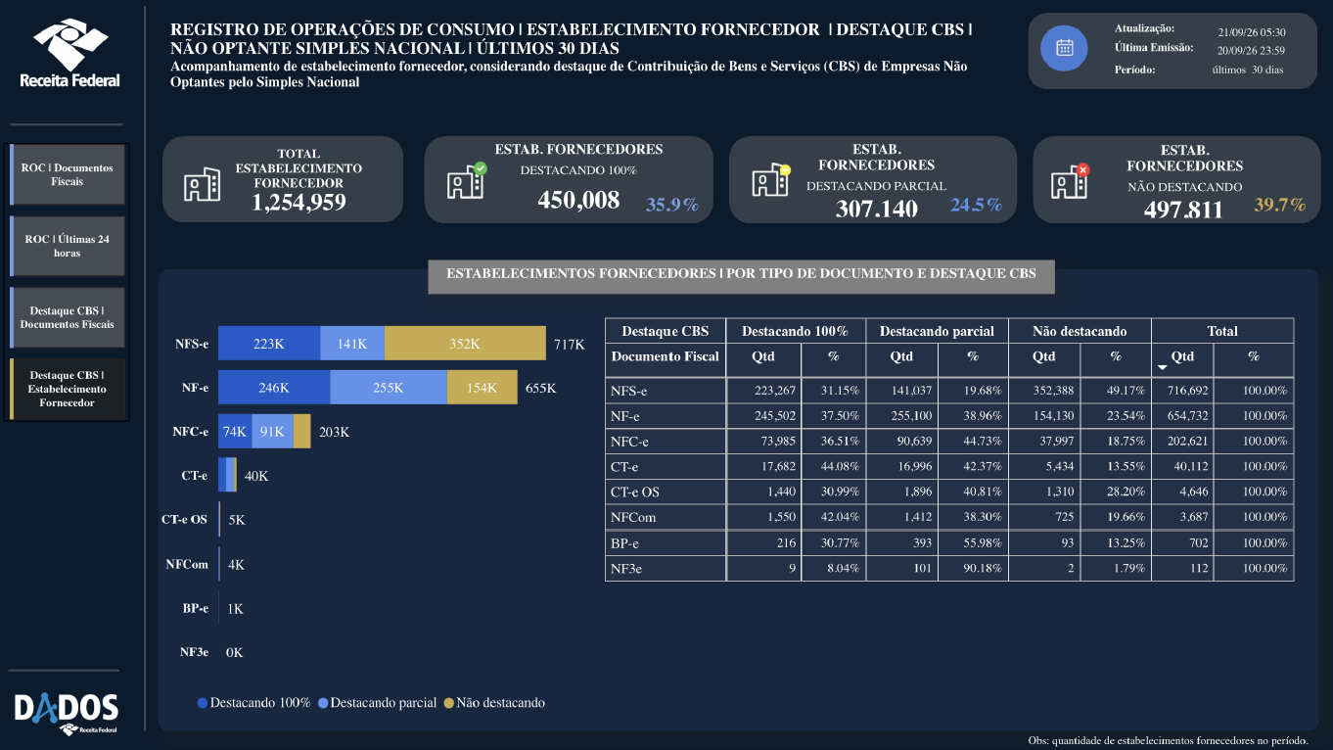
ATUAL ESTÁGIO DE ADEQUAÇÃO DE TODAS AS EMPRESAS E COOPERATIVAS DO PAÍS

Slide 6
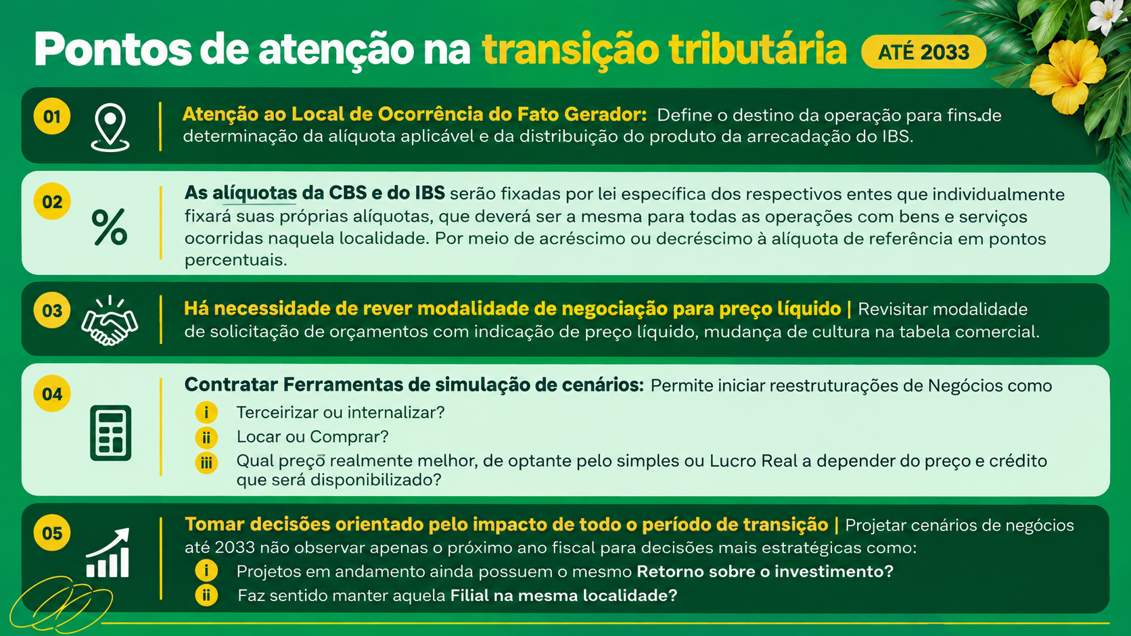

Slide 7
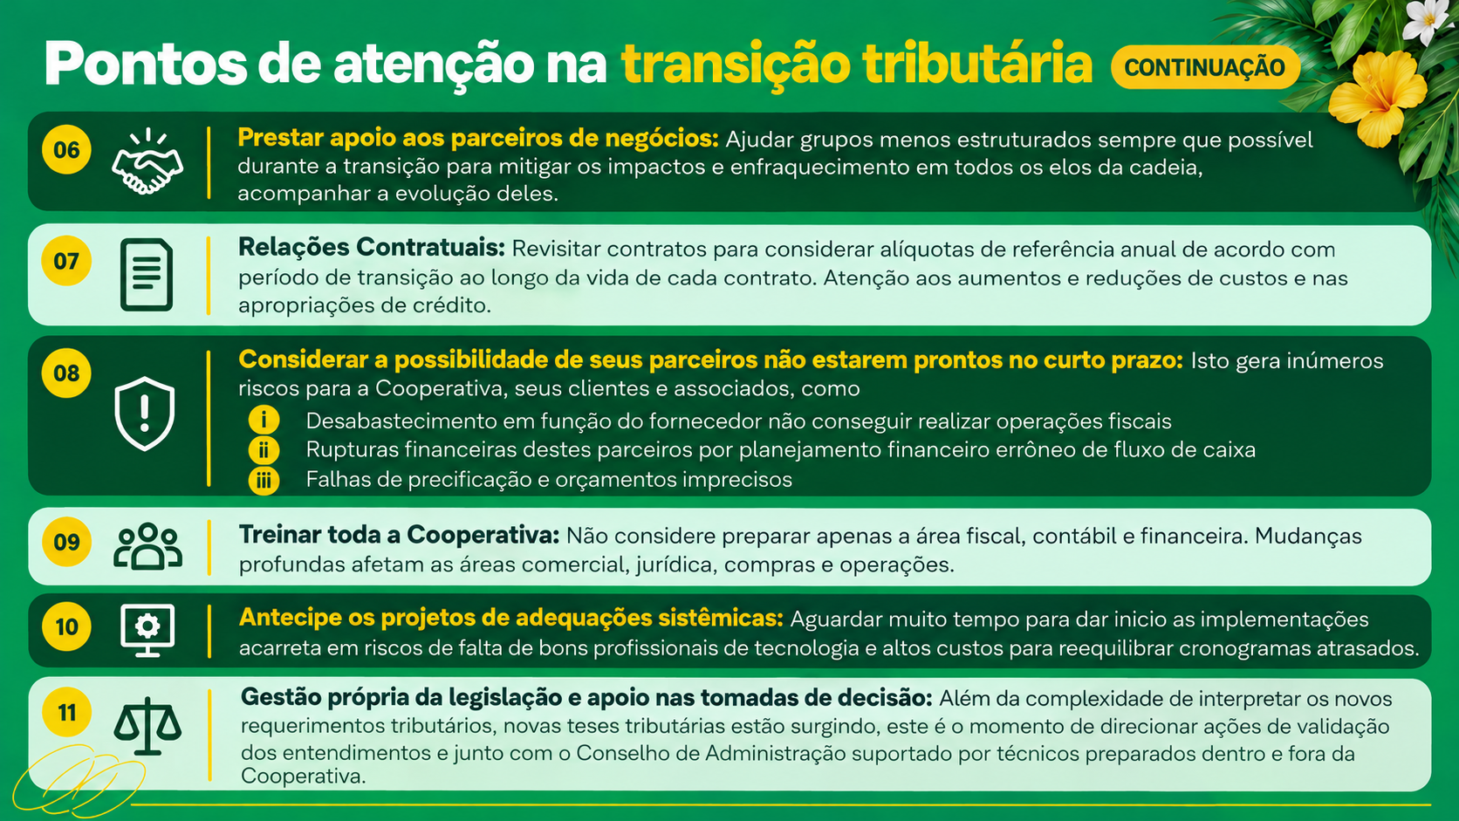

Slide 8


